Slide 1
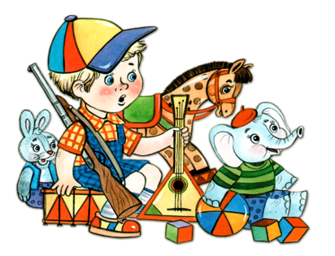
ПОРТФОЛИО
Воспитателя
Щекотихиной
Валентины Петровны
МБДОУ «Детский сад №20 »г.Орел

Slide 2
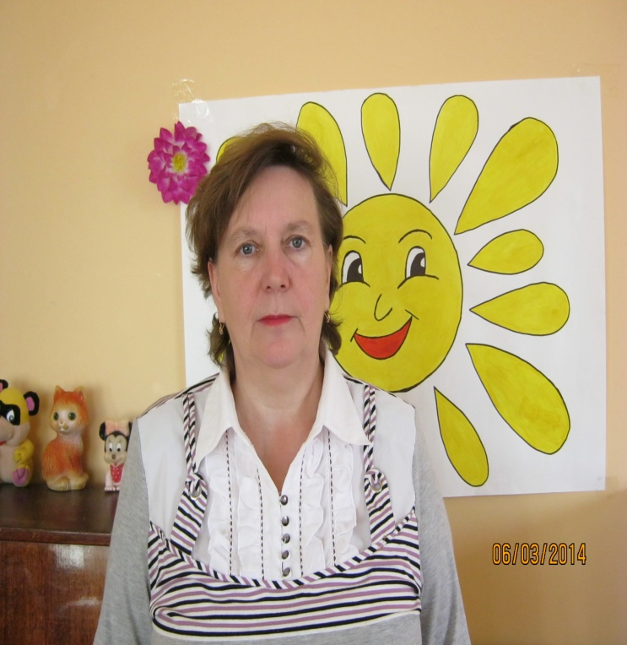
Общие сведения
Щекотихина Валентина Петровна
Образование – средне-специальное
Специальность – «Воспитатель дошкольных учреждений»
Окончила - Мезенское педагогическое училище в 1995г

Slide 3
Мой девиз
«… как прошло детство, кто вел ребенка за руку в детские годы, что вошло в разум и сердце из окружающего мира – от этого в решающей степени зависит, каким человеком станет сегодняшний малыш»
(Сухомлинский В.А)

Slide 4
Мое педагогическое кредо
« Педагог – он вечно созидатель.
Он жизни учит и любви к труду.
Я педагог, наставник, воспитатель.
За что благодарю свою судьбу».

Slide 5
Профессиональная деятельность
Технологии | Уровень использования
Игровая технология | Непосредственная образовательная деятельность, утренняя гимнастика, развлечения, труд, прогулка, повседневная бытовая деятельность
Здоровьесберегающие технологии | Дыхательная и офтальмологическая гимнастики, ароматерапия, игровой и точечный массаж, динамические паузы
Технология игровой обучающей ситуации | Предполагает наличие сюжета по ходу которого дети решают проблемные задачи
Технология проектного обучения | Использование метода проектов – недельное тематическое планирование
Технология проблемного обучения | Создание проблемных ситуаций в результате чего ребенок получает знания
Арт – технология | Совокупность методов, приемов и средств различных видов искусств
ИКТ | Использование ТСО и мультимедийных презентаций в образовательной деятельности

Slide 6
Результаты освоения воспитанниками образовательной программы
Проводя диагностику по разделу «Речевое развитие» 2014 – 2015 учебном году во второй младшей и средней группе, можно отметить, что в начале учебного года высокий уровень развития отсутствовал, так как у малышей шла адаптация и привыкание к детскому саду. Дети среднего возраста за лето многое подзабыли, многие отдыхали летом или были на домашнем режиме. Уровень развития составил в младшей группе низкий уровень 55,65%, средний уровень – 44,35%, а уровень развития в средней группе составил низкий – 51,78%, средний -48,2%.

Slide 7
К концу учебного года дети пришли с хорошими результатами, потому что малыши уже адаптировались и стали активно заниматься во всех видах детской деятельности: в играх, занятиях, свободной деятельности.
В конце года уже все могут рассказать потешку, считалку, небольшое стихотворение, отвечать на вопросы по содержанию произведения, дети уже среднего возраста могут самостоятельно или с небольшой помощью воспитателя рассказать или придумать сказку.

Slide 8
Низкий уровень выявил у детей, кто часто болел и не посещал детский сад по каком – либо другим причинам результаты оказались следующими: вторая младшая группа : высокий уровень – 31,36%, средний уровень – 50,0%, низкий – 18,64%.
Средняя группа: высокий уровень – 44,4%, средний уровень – 44,7%, низкий уровень – 10,9%.
Вывод: чтобы добиться улучшения высокого и среднего уровня развития детей, я считаю, что необходимо больше уделять внимания индивидуальной работе с детьми и тесному контакту с родителями своих воспитанников.

Slide 9
Мои достижения

Slide 10
Достижения воспитанников

Slide 11
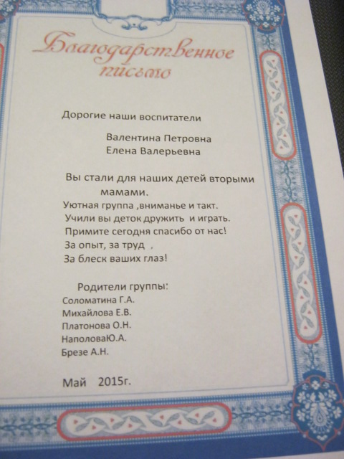
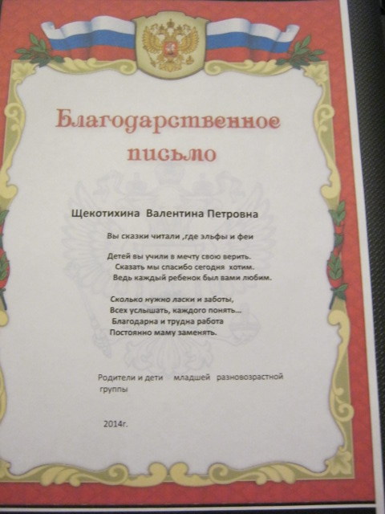
Благодарственные письма

